Slide 1


ỦY BAN NHÂN DÂN QUẬN LONG BIÊN
TRƯỜNG MẦM NON CỰ KHỐI
LĨNH VỰC PHÁT TRIỂN THẨM MỸ
Đề tài: Vẽ bông hoa
Lứa tuổi: Nhà trẻ 24 - 36 tháng
Giáo Viên: Trần Thị Mai Loan

Slide 2





MỤC ĐÍCH - YÊU CẦU
KIẾN THỨC
KỸ NĂNG
THÁI ĐỘ
- Trẻ biết vẽ các nét để tạo thành hoa.
- Trẻ nhận biết được đúng màu mình tô.
- Hình thành kỹ năng vẽ nét xoáy tròn, nét cong để thành bông hoa.
- Phát triển tố chất khéo léo, phát triển cơ tay cho trẻ
- Biết giữ gìn sản phẩm của mình.

Slide 3

HOẠT ĐỘNG 1
ỔN ĐỊNH TỔ CHỨC

Slide 4

1. ỔN ĐỊNH TỔ CHỨC
Hát: Màu hoa

Slide 5
HOẠT ĐỘNG 2
Quan sát tranh mẫu

Slide 6



Slide 7
HOẠT ĐỘNG 3
Cô làm mẫu

Slide 8

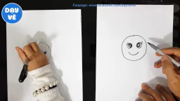
VIDEO HƯỚNG DẪN CÁCH VẼ BÔNG HOA

Slide 9
HOẠT ĐỘNG 4
Trẻ thực hiện

Slide 10
HOẠT ĐỘNG 4
Nhận xét sản phẩm

Slide 11
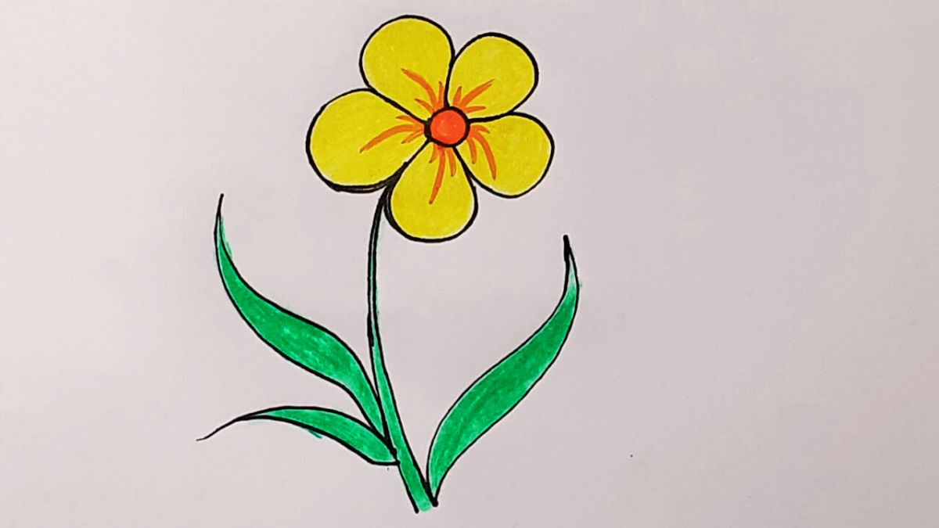

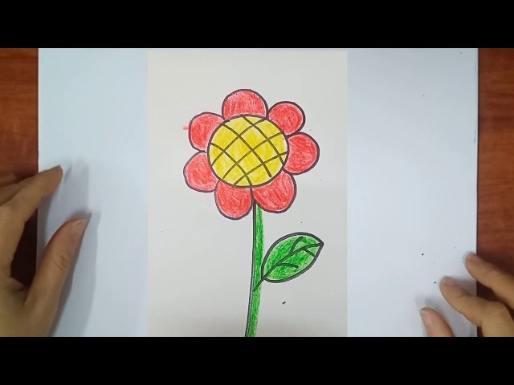


Slide 12
KẾT THÚC GIỜ HỌC

